Slide 1
সবাইকে শুভেচ্ছা

Slide 2
পরিচিতি
শ্রেণিঃ ৫ম
বিষয়ঃ প্রাথমিক বিজ্ঞান
পাঠঃ জীবনের জন্য পানি
পাঠ্যাংশঃপানি চক্র
সময়ঃ ৪০ মিনিট
মো.মোস্তাফিজুর রহমান সহকারী শিক্ষক মহেশপুর সরকারি প্রাথমিক বিদ্যালয় ফুলবাড়ি,দিনাজপুর।
E-mail:mostafizpst@gmail.com

Slide 3
শিখনফলঃ
এই পাঠ শেষে শিক্ষার্থীরা-
৩.২.১ পানি চক্র ব্যাখ্যাসহ বর্ণনা করতে পারবে।

Slide 4
পানি চক্র
১। মেঘ কীভাবে সৃষ্টি হয়?
২।মেঘ কীভাবে বৃষ্টি হয়ে ভূপৃষ্ঠে নেমে আসে ?
৩। ভূপৃষ্ঠ থেকে পানি কোথায় যায়?

Slide 5
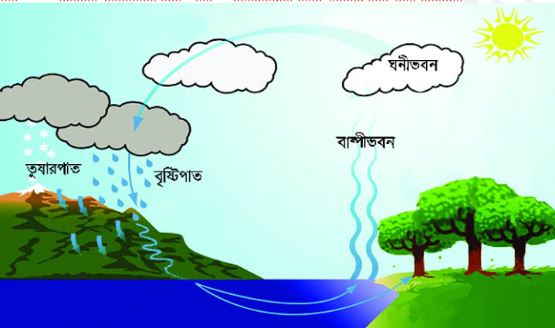
যে প্রক্রিয়ায় পানি বিভিন্ন অবস্থায় পরিবর্তিত হয়ে ভূপৃষ্ঠ ও বায়ুমন্ডলের সর্বত্র ছড়িয়ে পড়ে তাকে পানি চক্র বলে ।

Slide 6
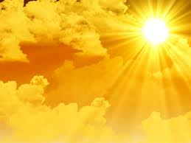
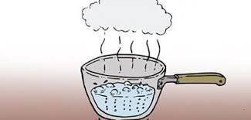
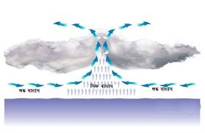
পানি ক্রমাগত সূর্যের তাপে বাষ্পে পরিণত হয়। তরল থেকে বাষ্পে পরিণত হওয়ার প্রক্রিয়াকে বাষ্পীভবন বলে।

Slide 7
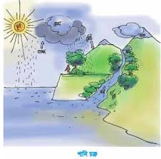
বাষ্প থেকে তরলে পরিণত হওয়ার প্রক্রিয়াকে ঘনীভবন বলে।

Slide 8
এক নজরে
পানি চক্রের
ধাপ সমূহ
ঘনীভবন
পানি চক্র
বৃষ্টিপাত
বাষ্পীভবন
পুকুরের
পানি

Slide 9
পাঠ্য বইয়ের সংযোগঃ
১৯-২০ পৃষ্ঠা খোলো -

Slide 10
দলীয় কাজঃ
শিক্ষার্থীদের ৪/৫টি দলে ভাগ করে প্রশ্ন আলোচনা করে লিখতে দিবো -
১। পানি চক্র সম্পর্কে ৫টি বাক্য লেখ ?

Slide 11
মূল্যায়ন
১। মেঘে বৃষ্টির পানি কোথা থেকে আসে ?
২।পানি কয়টি অবস্থায় থাকে?
৩। পানি বাষ্প হয়ে কোথায় যায়?

Slide 12
ধন্যবাদ

